Slide 1
Texity
Подготовили Марк Ермолаев, Павел Овчинников, соня серебряная

Slide 2
Что это такое?
Texity – telegram-бот реализующий возможность развивать свой город.
Пользователи могут строить здания, производить ресурсы, покупать ресурсы на рынке и т.д.

Slide 3
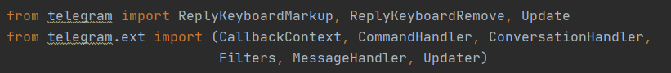
Описание реализации
Мы использовали:
Sqlite3
telegram
telegram.ext
логгирование

Slide 4
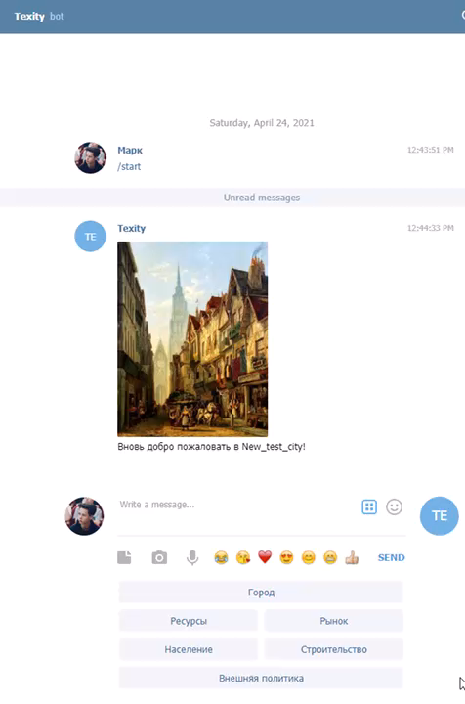

Slide 5
Возможности для дальнейшей доработки
Добавление новых функций
Добавление новых зданий
Добавление денежной системы
Добавление взаимодействия между игроками

